Slide 1


Життєвий цикл для зеленої відбудови
м. Чернівці
09.06.2023

Slide 2
Оцінка вартості закупівлі із використанням концепції життєвого циклу
Вартість життєвого циклу – це спосіб розрахунку та порівняння реальної вартості тендерних пропозицій з урахуванням часу використання предмета закупівлі та витрат, необхідних для експлуатації відповідних товарів протягом періоду володіння та користування.
В загальних рисах вартість життєвого циклу (LCC) покриває наступні витрати протягом життєвого циклу товару, послуги чи роботи:
1. Витрати, пов'язані з придбанням.
2. Витрати на використання, такі як споживання енергії та інших ресурсів.
3. Витрати на обслуговування.
4. Витрати на закінчення терміну експлуатації, такі як витрати на збір та
переробку.
Використання LCC ефективне для товарів, які вимагають суттєвих витрат протягом їх використання.

Slide 3
Невичерпний перелік товарів, для яких є ефективним використання LCC:
- автомобілі, в тому числі великовантажні та спецтранспорт;
- побутова техніка, яка споживає електроенергію та інші ресурси (БФП та принтери різного призначення, кондиціонери тощо)
- дизельні та бензинові генератори;
- акумуляторні ліхтарі;
- машини різної номенклатури;
- газогенератори;
- врубові та тунелепрохідні машини;
- шини для транспортних засобів;
- комунікаційне обладнання.
Де вже застосовується LCC:
Ця практика поширена в ЄС.
Вже впроваджена в нормативне поле публічних закупівель в Україні.
Використовується великими приватними компаніями в Україні, такими як: Метінвест, DTEK, ArcelorMittal

Slide 4
Енергоефективність як елемент життєвого циклу
Енергоефективність товару є одним із найважливіших важелів, які використовуються при порівнянні економічної ефективності експлуатації різних пропозицій за вартістю життєвого циклу.
Втілення оцінки енергоефективності товару в методиці оцінки вартості життєвого циклу:
Більш енергоефективна побутова техніка, наприклад холодильники, буде споживати менше електроенергії на одиницю часу напрацювання.
Енергоефективніші автомобілі забезпечать меншу витрати бензину або дизельного палива на той самий пробіг, або навіть дозволять використати інше паливо, екологічніше та/або дешевше
Зменшення споживання побутового газу, наприклад більш ефективними духовими шафами дозволяє не тільки зменшити витрати на цей ресурс підприємством, але й внести свій вклад в посилення енергетичної безпеки держави
Енергоефективність у вигляді елементу методики визначення вартості життєвого циклу перетворюється в прикладний економічний важель, який дозволяє керувати собівартістю витрат підприємств через придбання більш економічно вигідної продукції

Slide 5




Підприємства, які проводять пілотні закупівлі
із використанням методу оцінки вартості життєвого циклу:
ПАТ “Укрпошта”
ПАТ “Укрзалізниця”
ПАТ “НЕК Укренерго”
Департамент патрульної поліції
Національної поліції України

Slide 6
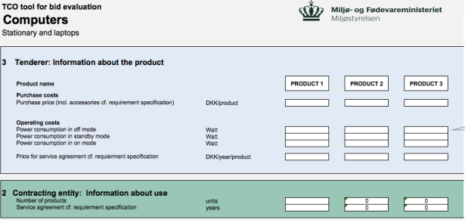
Онлайн інструмент із оцінки вартості життєвого
циклу товару з урахуванням його енергоефективності
Мета розробки: Створення Калькулятору оцінки вартості життєвого циклу, який призначений для розрахунку вартості товарів із використанням концепції життєвого циклу з фокусом на енергоефективність та екологічні критерії товарів.

Slide 7
Онлайн інструмент із оцінки вартості життєвого
циклу товару з урахуванням його енергоефективності
Загальний опис: кінцевий результат розробки представляє собою калькулятор, який здійснює розрахунок вартості експлуатації товару/товарів, в якому елементи формулу розрахунку будуються за принципом конструктору, тобто такі елементи підбираються користувачем індивідуально із заздалегідь передбаченого переліку. Калькулятор базується на концепті ТСО/LCC (Total Cost of Ownership/Life Cycle Costing), опис якого буде наведений нижче. Інтерфейс калькулятору має представляти собою набір полів для розрахунку із їх коротким описом навпроти кожного поля. Поля мають бути розбиті на 4 блоки:
1. Витрати, пов’язані з придбанням.
2. Витрати на використання, такі як споживання енергії та інших ресурсів.
3. Витрати на обслуговування.
4. Витрати на закінчення терміну експлуатації, такі як витрати на збір та переробку.
5. Витрати, пов’язані із захистом навколишнього природного середовища.

Slide 8
Онлайн інструмент із оцінки вартості життєвого
циклу товару з урахуванням його енергоефективності
Мета розробки: Створення Калькулятору оцінки вартості життєвого циклу, який призначений для розрахунку вартості товарів із використанням концепції життєвого циклу з фокусом на енергоефективність та екологічні критерії товарів.

Slide 9
Дякуємо за увагу

